Slide 1
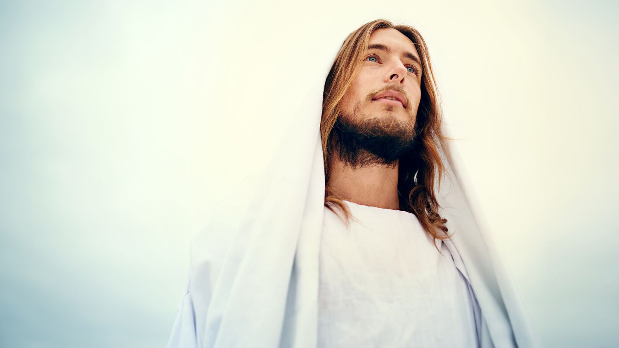
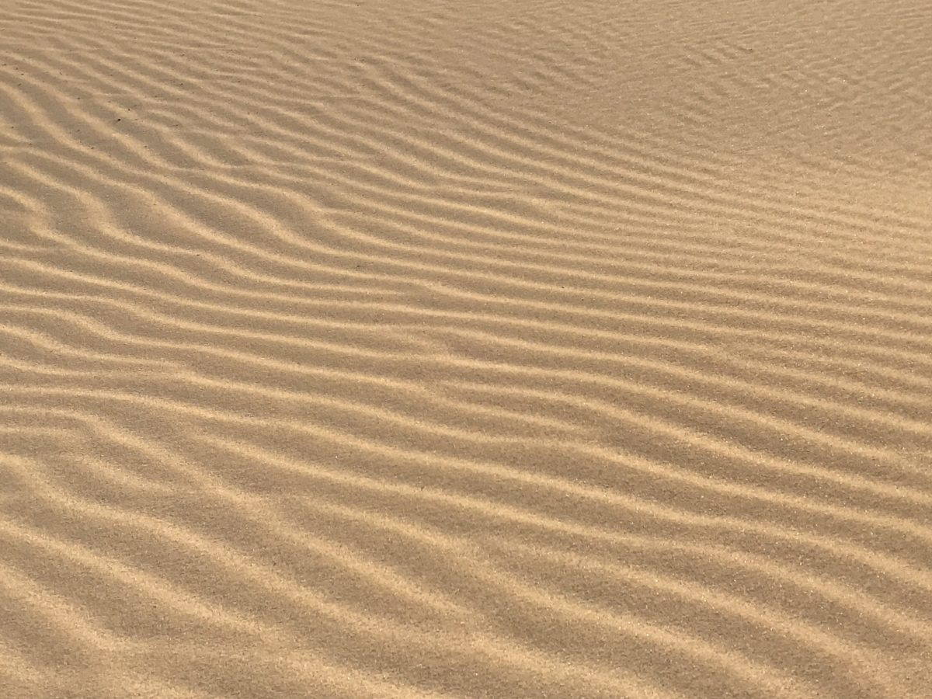
Иисус уже в первой книге Библии Главы 1-2 книги

Slide 2
Рисунком изобразите себя в будущем.

Slide 3
Повторение
Иисус – на 100 % Бог; Он часть Троицы – Бог-
Сын.
При этом, когда Иисус пришел на Землю, Он стал на 100% Человеком.
Один из ангелов Божьих (сатана) восстал против Бога.
Теперь он хочет испортить все Божьи планы.
Иисус победит его и вернет творение в изначальное состояние.

Slide 4
Божественная природа Иисуса Колоссянам 2:9
В Нем обитает вся полнота Божества телесёно
Колоссянам 2:9

Slide 5
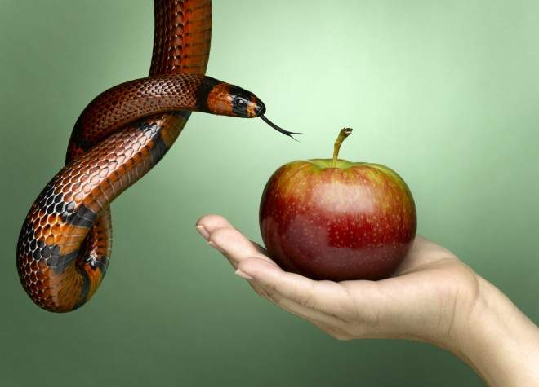
Слово «Бытие» означает «начало».

Slide 6
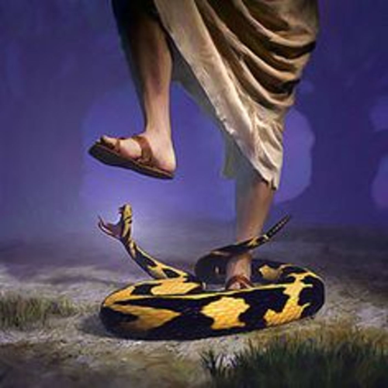
Прообраз №1: Иисус как Тот, кого ужалили в пяту.
«Я (т.е. Бог) вражду положу между тобою (т.е. сатаной) и между женою, и между семенем твоим и между семенем ее (т.е. Иисусом); оно будет поражать тебя в голову (т.е. уничтожит сатану), а ты будешь жалить его в пяту (т.е. причинишь боль Иисусу, но не погубишь Его)».

Slide 7
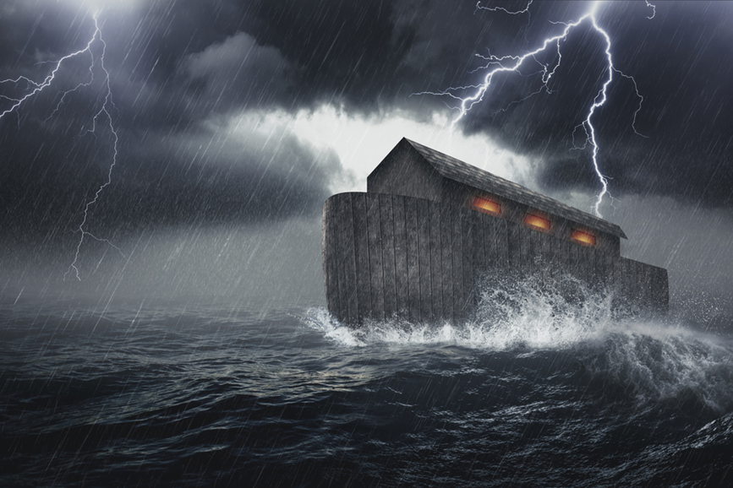
Прообраз №2: Иисус как ковчег.
Что
общего между ковчегом и Иисусом?

Slide 8
Прообраз №3: Иисус как обещанный сын, который будет принесен в жертву.
Итак, что общего между сыном Авраама, Исааком, и Иисусом?

Slide 9
Итак, что общего между сыном Авраама, Исааком, и Иисусом?
1. Бог предсказал рождение обоих: Сам Бог в человеческом облике (возможно, Иисус) предсказал Аврааму рождение его сына. А рождение Иисуса Бог предсказал Израилю через пророков.
2. Рождение и того и другого произошло чудом: Исаак родился от 90-летней матери, а Иисус – от девственницы.
3. Оба должны были быть принесены в жертву. Бог повелел Аврааму принести в жертву своего сына Исаака.
Однако в последнюю минуту Бог остановил Авраама и вместо сына дал ему для жертвы агнца. Бог послал Иисуса на землю, чтобы Он стал жертвой за грехи всех людей.

Slide 10
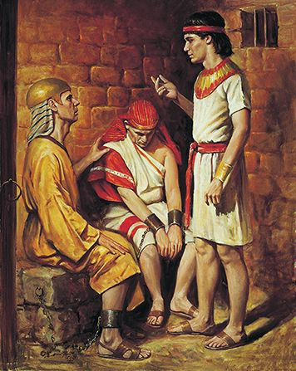
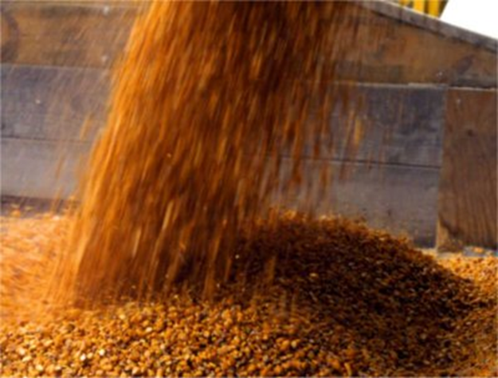
Прообраз №4: Иисус как Спаситель мира.
Что общего между Иосифом и Иисусом?

Slide 11
Что общего между Иосифом и Иисусом?
1. Иосиф был продан своим братом Иудой за 20 серебряников в рабство. Иисус был продан за 30 серебряников одним
из Своих учеников, Иудой.
2. Иосиф был ложно обвинен из ревности и оказался в темнице. Иисуса также ложно обвинили из ревности и желали обречь его на ад (Гал. 3:13).
3. Иосиф был освобожден фараоном и стал вторым человеком в управлении страной. Бог воскресил Иисуса из мертвых и посадил Его на Небесах по правую руку от Себя.
4. Иосиф спас древний мир от гибели из-за голода. Иисус Своей смертью дает спасение всему миру от вечной гибели.

Slide 12
«Может ли быть, что все эти прообразы были просто совпадением?»

Slide 13
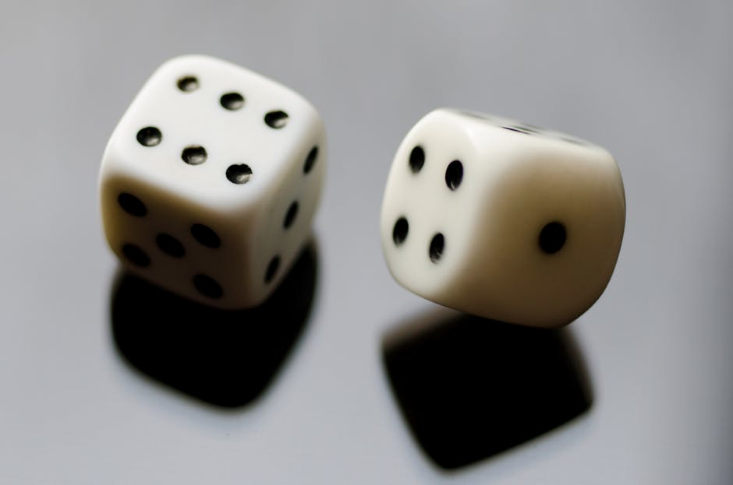
В Ветхом Завете мы видим много пророчеств о грядущем Христе и людях, чья жизнь словно бы параллельна Его жизни.
Теория вероятности говорит о том, что такое количество совпадений невозможно.

Slide 14
Сам Иисус сказал, что все Писание говорит о Нем, о том, Кем Он является.
Исследуйте Писания, ибо вы думаете чрез них иметь жизнь вечную; а они свидетельствуют о Мне.
Иоанна 5:39

Slide 15
«Может ли быть, что эти прообразы были добавлены в Бытие уже после Пришествия Иисуса?»

Slide 16
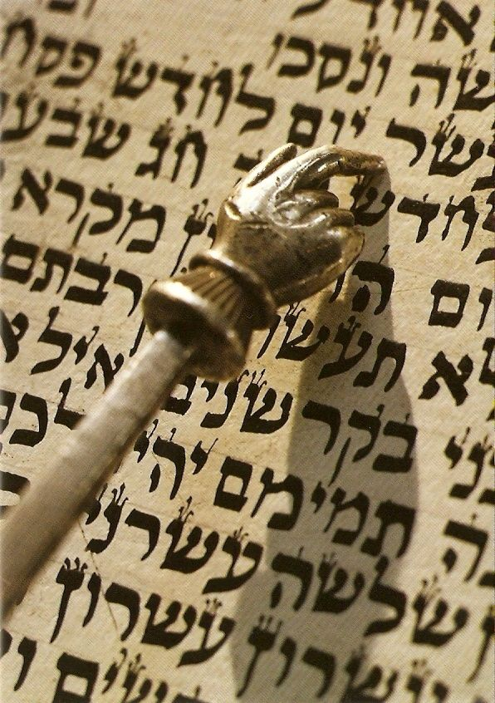
Это невозможно.
Переписывая Божье Слово, иудеи работали очень тщательно, вплоть до подсчета букв, чтобы не добавить и не пропустить ни одного слова.

Slide 17
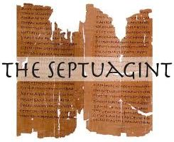
Кроме того, Ветхий Завет был переведен на греческий язык 70 иудейскими учеными в 285-247 гг. до н. э.
Было бы легко обнаружить подлог, если бы «пророчества» были добавлены уже после совершившегося события.

Slide 18
Четыре прообразов в Бытии
Иисус, как тот, кого ужалили в пяту. Однако Он уничтожит власть сатаны над миром.
Иисус как ковчег: те, кто обратится к Иисусу, будут спасены от грядущего всемирного суда за грех.
Иисус как обещанный сын: Он был принесен в жертву за грех.
Иисус как Спаситель: Он был предан, страдал, умер и принес спасение всему миру.

Slide 19
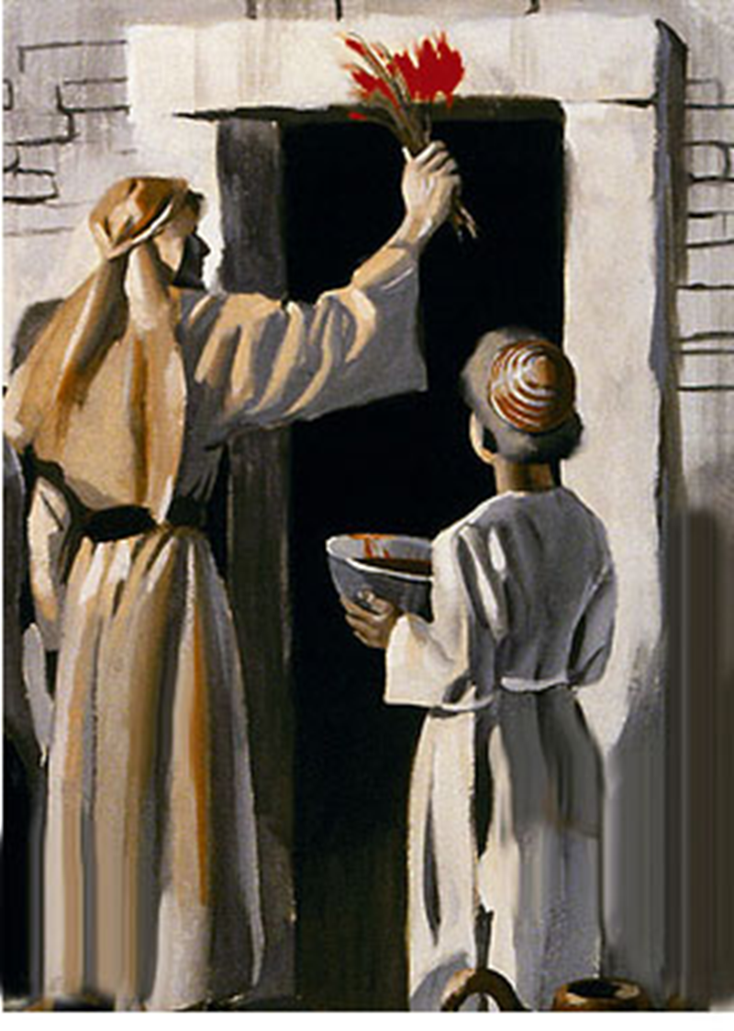
Чем больше мы читаем об Иисусе даже в Ветхом Завете, тем чаще встречается идея спасения мира от греха.

